Slide 1
كَلِمَاتٌ عَن العُدْوَان
Dr. Ehab Atta

Slide 2
2- سَيِّد الشُّهَدَاء
3- خُطْبَةُ الوَدَاعِ
1- أَخْلَاقٌ حَمِيدَة
4- شُبُهَاتٌ حَوْلَ السُّنَّة
5- كَلِمَاتٌ عَن العُدْوَان
6- آيات من سورة الحاقة

Slide 3
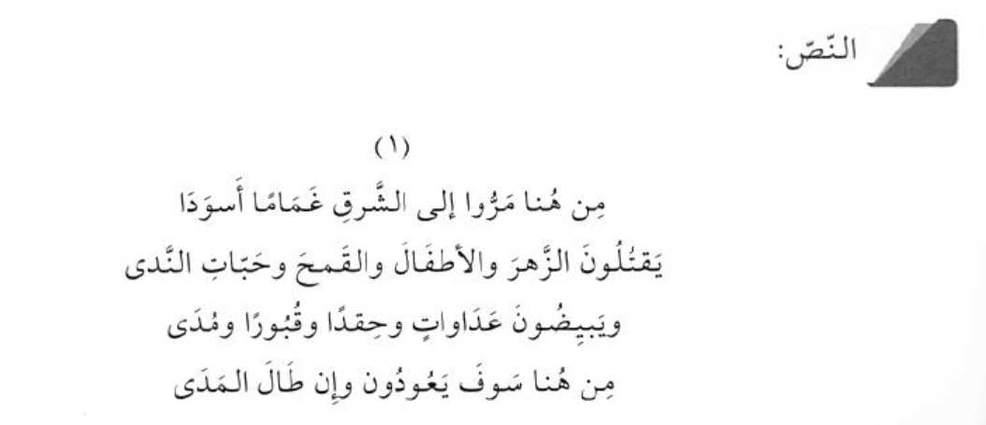

Slide 4
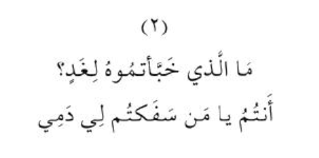
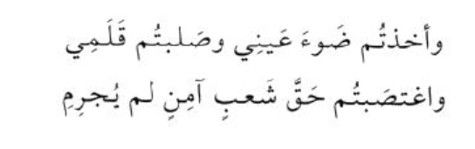

Slide 5
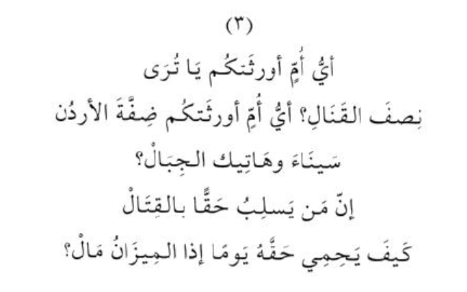

Slide 6
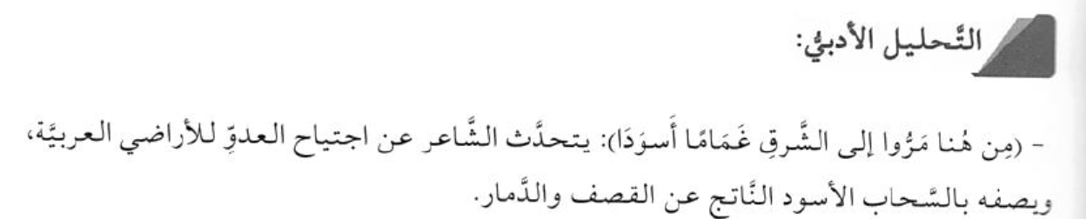

Slide 7
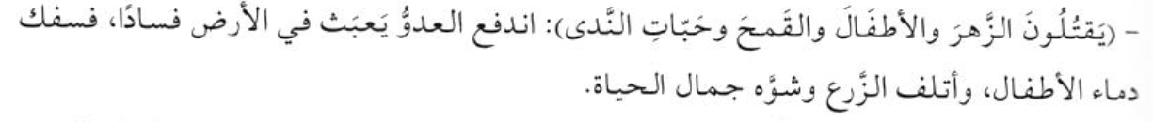

Slide 8
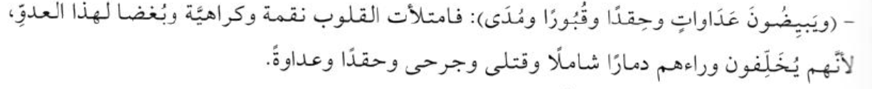

Slide 9
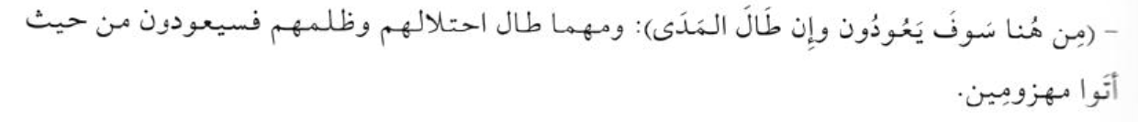

Slide 13
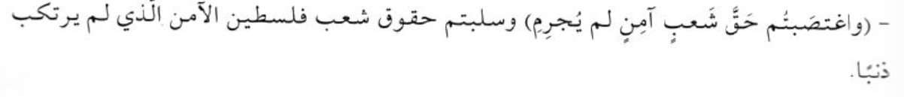

Slide 14
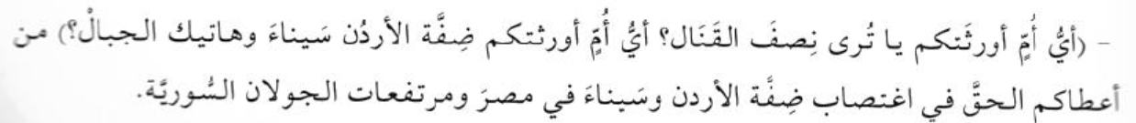

Slide 15
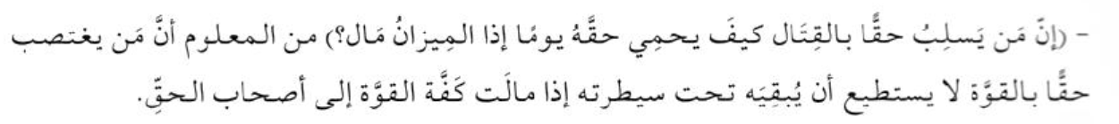

Slide 16


